Slide 1
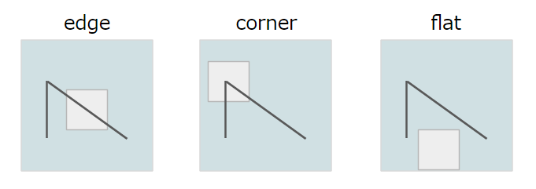
特徴点とは
画像中の
・エッジ
・コーナー
・そのいずれかでもないモノのこと

Slide 2
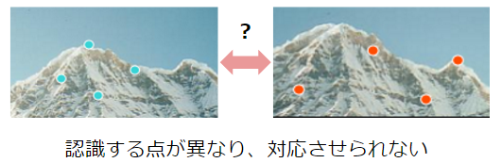
特徴点を見つける際のルール
以下の２つをルールとすること
・再現性
ある特徴点は常に特徴点として認識される
・識別性
ある特徴点はその他の特徴点と明確に異なると識別できる

Slide 3
特徴点を見つける際のルール
それらは
・特徴点の検出（Feature Detection）
・特徴点の表現方法（Feature Description）
に求められることに一致する。
つまり・・・
・画像の角度や拡大率などで変化しない、頑健な特徴点を検出し、（Feature Detection）
・一意に識別できる表現方法で表現すること（Feature Description）
が画像における特徴点の認識の目標となる。

Slide 4
特徴点の検出（Detection）
特徴点を検出する手順は、
1. edgeの検出
2. corrnerの検出
となる。

Slide 5
edgeの検出
・輝度変化が激しい点を見つける
・変化量が一定以上ならエッジとする
＝しきい値

Slide 6
edgeの検出
・輝度変化が激しい点を見つける
・変化量が一定以上ならエッジとする
＝しきい値

Slide 7
edgeの検出
・輝度変化が激しい点を見つける
・変化量が一定以上ならエッジとする
＝しきい値

Slide 8
cornnerの検出
・複数のエッジが集まる箇所
・スケーリングに弱い
画像が大きいとエッジ度合いが緩やかになるから
らしい。
※スケーリングについて
FASTという手法はこれを克服している

Slide 9
cornnerの検出
・複数のエッジが集まる箇所
・スケーリングに弱い
画像が大きいとエッジ度合いが緩やかになるから
らしい。

Slide 10
特徴量記述（Feature Description）
以下の3点に対して頑健な表現を達成したい
・Translation：画像のスライド
・Rotation：画像の回転
・Scaling：画像の拡大/縮小
HarrisではScalingに対応できない
ー＞SIFT で可能

Slide 11
SIFT（Scale Invariant Feature Transform）スケール不変特徴変換
以下の3点に対して頑健な表現を達成したい
・Translation：画像のスライド
・Rotation：画像の回転
・Scaling：画像の拡大/縮小
HarrisではScalingに対応できない
ー＞SIFT で可能

